Slide 2
开源容器云OpenShift
构建基于Kubernetes的容器应用云平台
陈 耿
2016年10月
北京

Slide 3


https://github.com/openshift/origin

Slide 4
容器编排
容器引擎

Slide 5
应
用
代码
服务

Slide 6
应
用
代码
服务
CI
CD
测试
上线
变更

Slide 7
基础技术
“遥远的最后一公里”
用户需求

Slide 8
UX、工具、自动化、集成…
编程平台、中间件
容器编排
容器引擎
网络、储存、日志、度量、高可用、部署…

Slide 9
用户
路由层
HAProxy…
Node
Node
镜像仓库
Atomic
Registry
开发
POD
容器1
容器2
…
OpenShift-Node
日志管理
EFK
Kubelet
Web控制台
Master
POD
POD
Docker
性能指标
RESTful API
API Server
Hawkular
命令行工具
Data Store
Node
Node
自动部署
Ansible
运维
管理工具
Scheduler
Tomcat
POD
Jenkins
POD
Replication
controller
自动构建
S2I
POD
PHP
POD
储存
GlusterFS
Ceph
服务层
OpenShift架构
软件定义网络
OVS

Slide 10
演示

Slide 11
从源代码到应用服务
创建
应用
2
3
Node
Node
开发
构建
5
部署
POD
应用
服务
</>
Git
</>
应用
镜像
应用
服务
POD
1
4
6
构建
镜像
镜像仓库
应用
镜像
更新

Slide 12
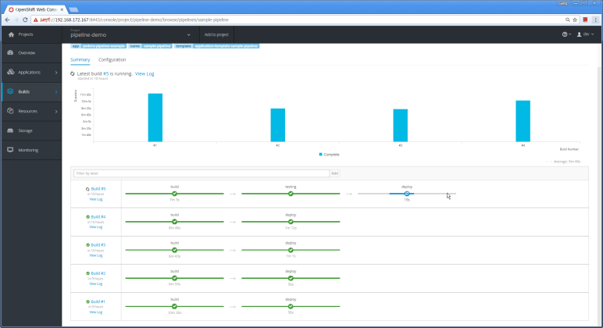
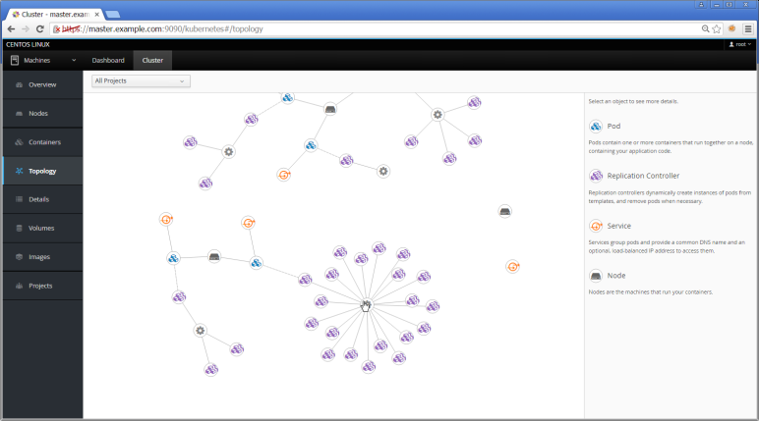
探索

Slide 13

应
用
代码
服务
Dev
Ops

Slide 14
应
用
想法
服务
Dev
Ops

Slide 15
KEY TAKEAWAYS
通过OpenShift可以快速地构建基于Docker及Kubernetes的容器云平台
通过OpenShift能加速创新，提升应用研发和部署的效率。

Slide 16
参 考
https://docs.openshift.org
https://github.com/openshift
https://www.youtube.com/user/rhopenshift

Slide 17
谢谢

